Slide 1
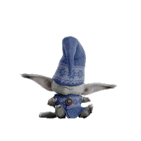

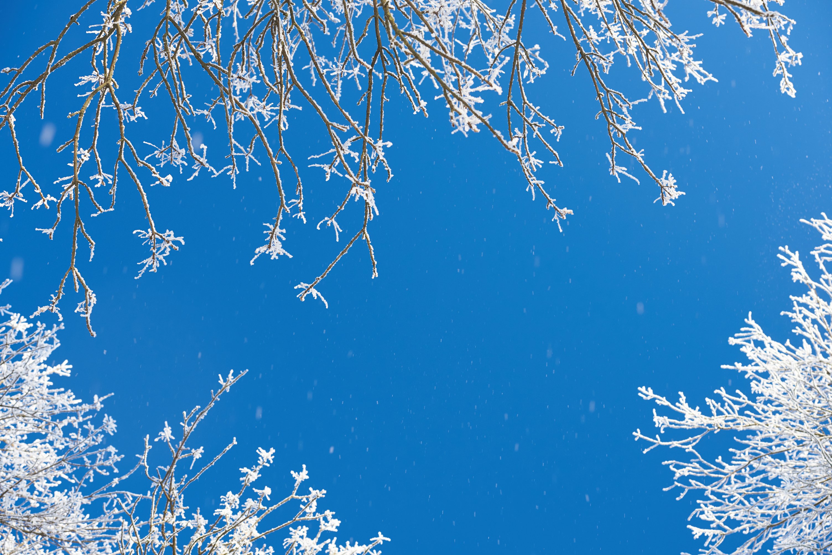

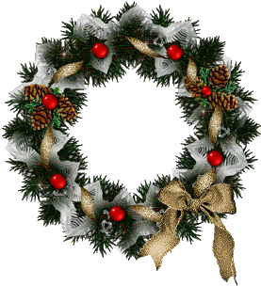
ПРАВДА
НЕПРАВДА

Slide 2
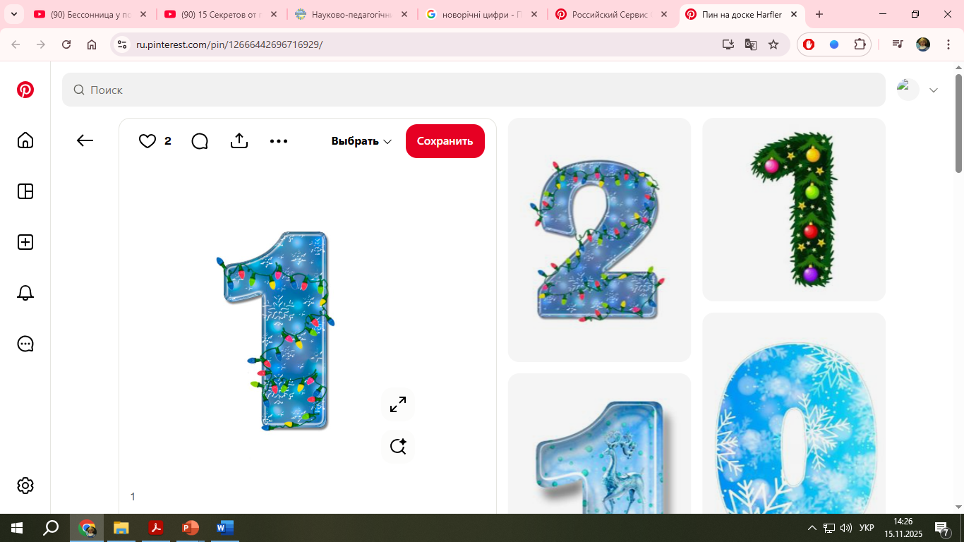
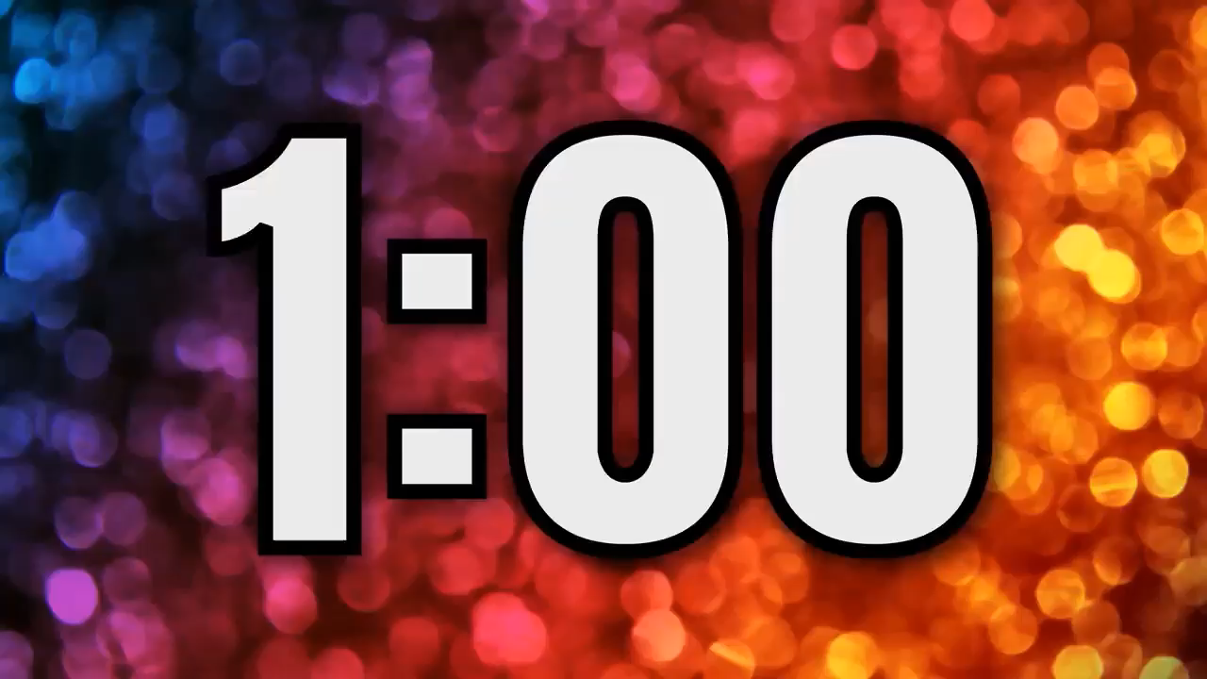
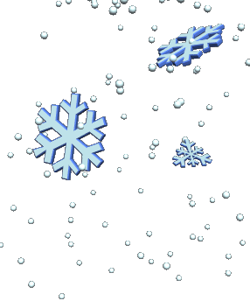

ПРАВДА?
В Австралії Новий рік часто зустрічають на пляжі.

Slide 3

ПРАВДА?
18 лютого відзначають
Всесвітній день сніговика.

Slide 4
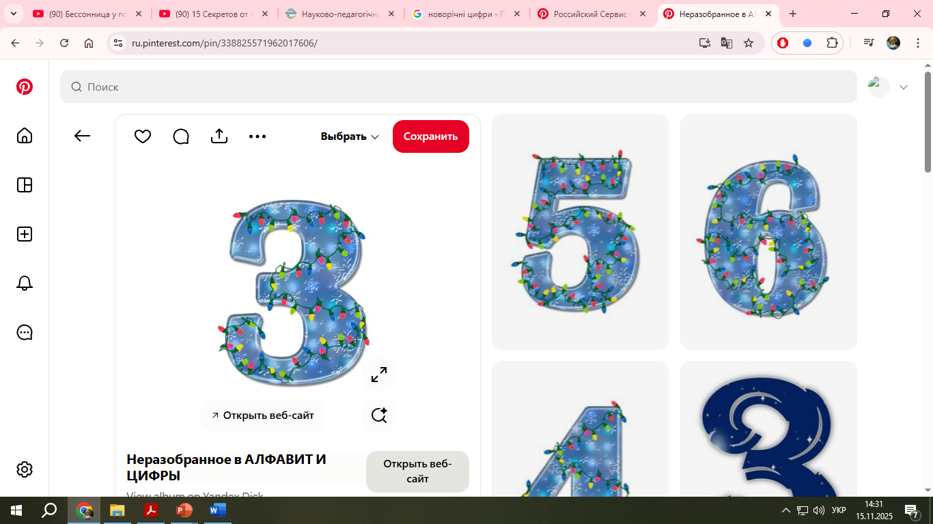

ПРАВДА?
Одне з занять Юля Томтена – видобуток золота.

Slide 5
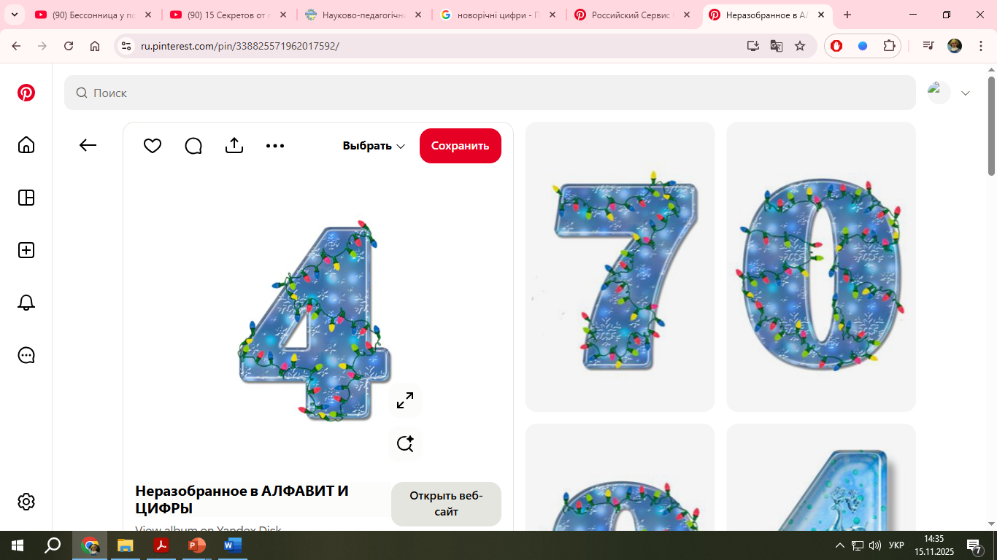
ПРАВДА?
Доктор Сьюз пофарбував Ґрінча в зелений колір.

Slide 6
ПРАВДА?
Перед Різдвом на Гавайях
проходить фестиваль
«Різдвяний ліхтар».

Slide 7
ПРАВДА?
Знати свій рід до сьомого коліна – це знати 168 імен.

Slide 8
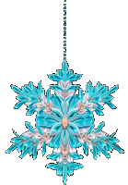
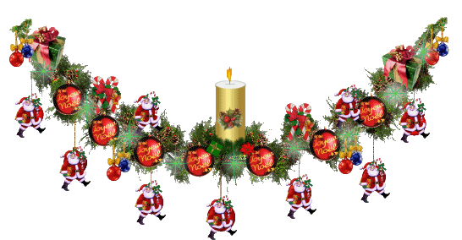
ВІДПОВІДІ

Slide 9
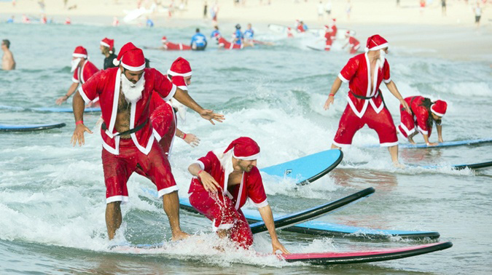
ПРАВДА
В Австралії Новий рік часто зустрічають на пляжі.

Slide 10

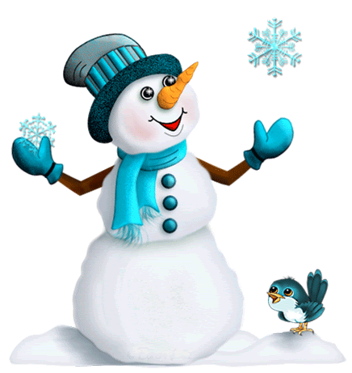
НЕПРАВДА
18 лютого відзначають
Всесвітній день сніговика.

Slide 11
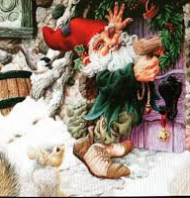
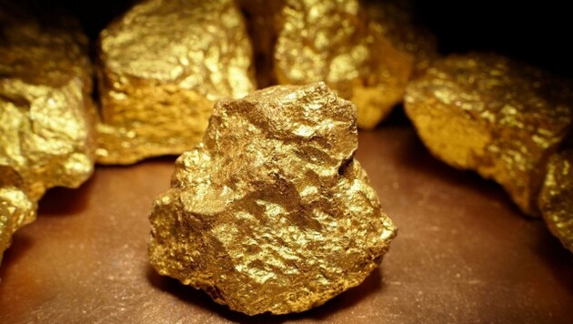
ПРАВДА
Одне з занять Юля Томтена – видобуток золота.

Slide 12
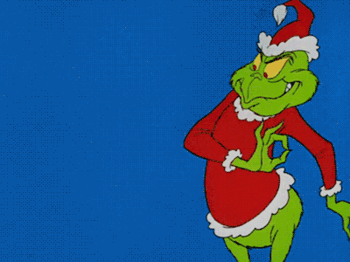
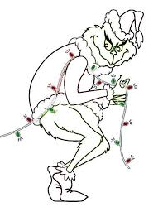
НЕПРАВДА
Доктор Сьюз пофарбував Ґрінча в зелений колір.
Його друг Чак

Slide 13
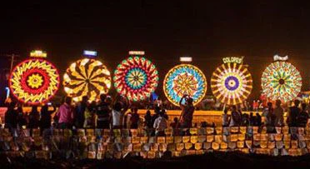
НЕПРАВДА
Перед Різдвом на Гавайях
проходить фестиваль
«Різдвяний ліхтар».
Філіппінах

Slide 14
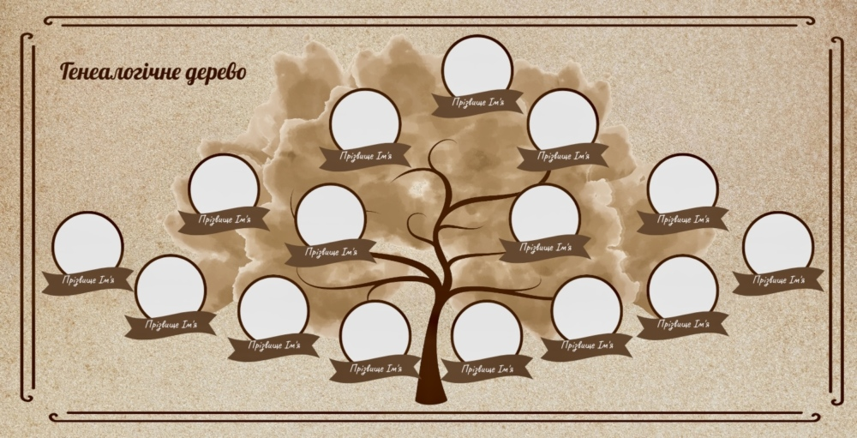
НЕПРАВДА
Знати свій рід до сьомого коліна – це знати 168 імен.
126

